Slide 1
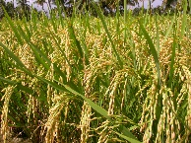
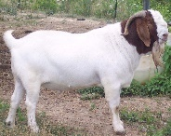
प्रथम चौमासिक प्रगति समिक्षा २०७६/०७७
खाद्य तथा पोषण सुरक्षा सुधार आयोजना
(Food and Nutrition Security Enhancement Project)
हरिहरभवन, ललितपुर
207६ साल मंसिर १० गते
नेपाल सरकार
कृषि तथा पशुपन्छी विकास मन्त्रालय
खाद्य तथा पोषण सुरक्षा सुधार आयोजना
हरिहरभवन, ललितपुर

Slide 2
आयोजनाको परिचय
सम्झौता मिति:
नेपाल सरकार र आई.डी.ए. बीच 2075 साल कार्तिक 2८ गते
आयोजना अवधि:
५ वर्ष (2075 कार्तिक - 2080 आषाढ)
आयोजनाको कूल बजेट:
28.7 मिलियन अमेरिकी डलर
(आई.डी.ए. अनुदान 22.7 र नेपाल सरकार: 6 मिलियन अमेरिकी डलर)
दातृ संस्था: GAFSP
Supervision: World Bank
प्राविधिक सहयोग: FAO
नेपाल सरकार
कृषि तथा पशुपन्छी विकास मन्त्रालय
खाद्य तथा पोषण सुरक्षा सुधार आयोजना
हरिहरभवन, ललितपुर

Slide 3
…….क्रमश:
आयोजनको मूख्य उद्देश्य: आयोजनाको लक्षित साना कृषक समुदायको जलवायु समानुकुलनमा सुधार, कृषि उत्पादकत्वमा वृद्धि र पोषण अवस्थामा सुधार ल्याउनु।
मूख्य प्रतिफल सुचकहरु:
आधुनिक तथा उन्‍नत कृषि प्रविधिहरु (जलवायु अनुकूल सहित) को अवलम्बन गर्ने (कम्तिमा 65% महिला सहभागिता)
बाली र पशुपन्छी उत्पादनको उत्पादकत्वमा वृद्धि गर्ने
कृषकको आयमा वृद्धि (कृषि र गैर कृषि)
खाद्य असुरक्षा अनुभव सुचकमा सुधार (FIES)
गर्भवती महिला र बच्चाहरुको पोषणमा सुधार
आयोजनको प्रत्यक्ष लाभान्वित कृषक संख्या: 65000 (६५% महिला)
लक्षित वर्ग: भूकम्प र बाढी पिडीत, खाद्य असुरक्षित, विपन्‍न, सिमान्तकृत र महिला
नेपाल सरकार
कृषि तथा पशुपन्छी विकास मन्त्रालय
खाद्य तथा पोषण सुरक्षा सुधार आयोजना
हरिहरभवन, ललितपुर

Slide 4
…….क्रमश:
आयोजनाका सम्भागहरु:
सम्भाग क: जलवायु र पोषण अनुकूल कृषि प्रविधि अनुसरण र प्रसार (US$ 7 Million)
उप-सम्भाग क१: प्रविधि अनुकूलन र परिक्षण
उप-सम्भाग क२: प्रविधि प्रसार र कृषकको सिप विकास
सम्भाग ख: बजारको पहुँच तथा जोखिम व्यवस्थापनबाट आय आर्जन र विविधिकरण (US$ 7 Million)
उप-सम्भाग ख१: कृषक समूह/सहकारीहरुको सबलीकरण
उप-सम्भाग ख२: Productive Alliances को माध्यमबाट बजारमा पहुँच
सम्भाग ग: पोषण सुरक्षामा सुधार (US$ 5 Million)
उप-सम्भाग ग१: संस्थागत क्षमतामा सबलीकरण
उप-सम्भाग ग२: पोषण पाठशाला र घरबारी पोषण बगैंचा
सम्भाग घ: आयोजना व्यवस्थापन, सञ्‍चार, अनुगमन तथा मूल्याङ्कन (US$ 3.7 Million)
नेपाल सरकार
कृषि तथा पशुपन्छी विकास मन्त्रालय
खाद्य तथा पोषण सुरक्षा सुधार आयोजना
हरिहरभवन, ललितपुर

Slide 5
Pdo level Result indicators
Indicators | Targets
Indicator 1: Farmers adopting improved agricultural technologies (including CSA) of which female (CRI – Corporate Result Indicator); | 31800 farmers (65% female)
Indicator 2: Increased crop and animal productivity by direct beneficiaries | Food grain 25% Vegetables 30% Meat 40% Milk 35%
Indicator 3: Increased household income (farm and off-farm) (GAFSP core indicator, gender disaggregated) | By 25% (Female headed households By 25%)
Indicator 4: Improved score on the Food Insecurity Experience Scale (FIES) by direct beneficiaries (gender disaggregated); of which female | By 40% (65% female)
Indicator 5: Improved dietary intake for: pregnant and nursing mothers; and children between 6-24 months | By 20%
नेपाल सरकार
कृषि तथा पशुपन्छी विकास मन्त्रालय
खाद्य तथा पोषण सुरक्षा सुधार आयोजना
हरिहरभवन, ललितपुर

Slide 6
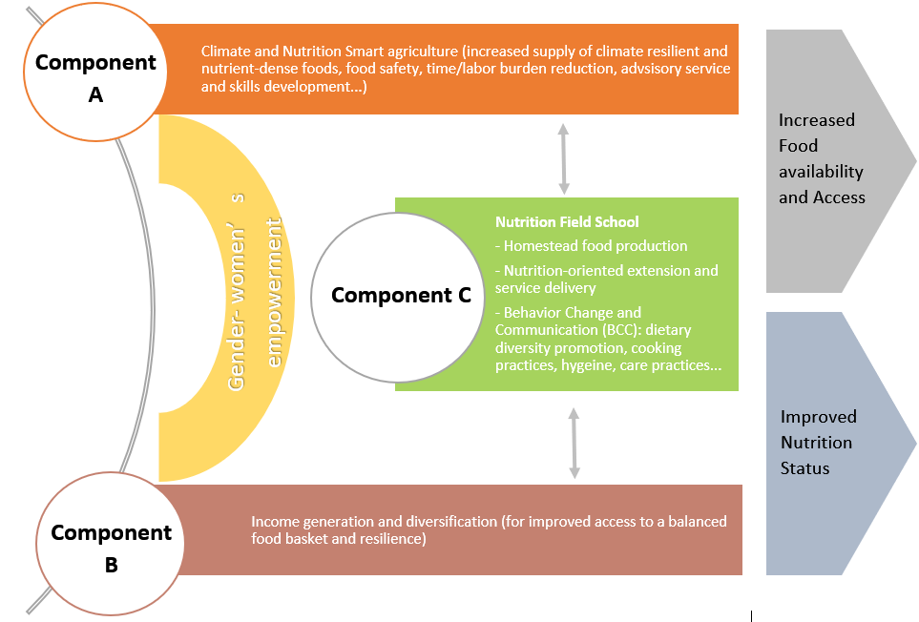
FANSEP- Theory of Change
नेपाल सरकार
कृषि तथा पशुपन्छी विकास मन्त्रालय
खाद्य तथा पोषण सुरक्षा सुधार आयोजना
हरिहरभवन, ललितपुर

Slide 7
आयोजनाको जम्मा लागत र बजेटको श्रोत
नेपाल सरकार
कृषि तथा पशुपन्छी विकास मन्त्रालय
खाद्य तथा पोषण सुरक्षा सुधार आयोजना
हरिहरभवन, ललितपुर

Slide 8
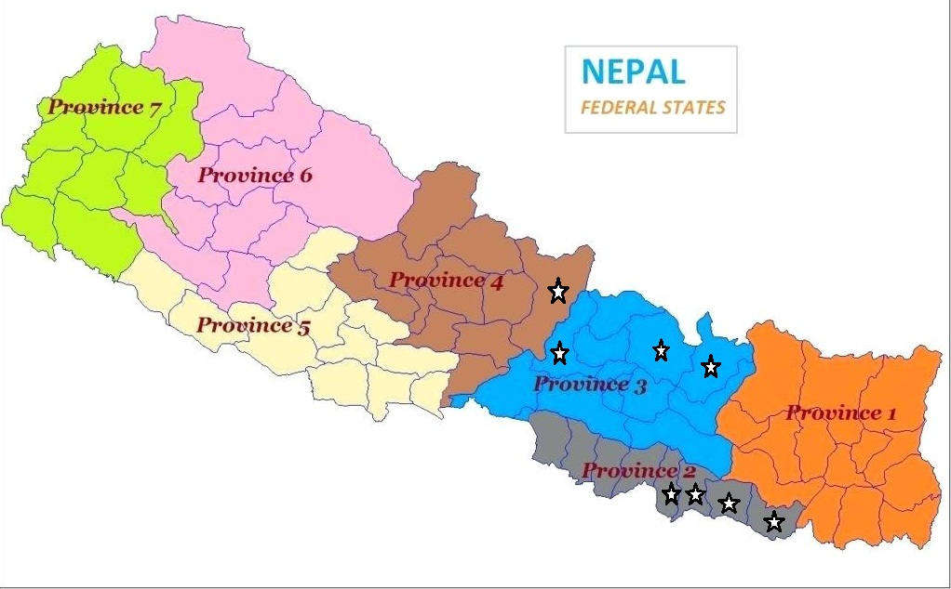
आयोजना लागु भएका जिल्लाहरु
सिन्धुपाल्चोक
गोरखा
धार्दिङ्
दोलखा
महोत्तरी
धनुषा
सिरहा
सप्तरी
नेपाल सरकार
कृषि तथा पशुपन्छी विकास मन्त्रालय
खाद्य तथा पोषण सुरक्षा सुधार आयोजना
हरिहरभवन, ललितपुर

Slide 9
आयोजनाको कार्यक्षेत्र
क्र.सं. | क्लष्टर कार्यालय (४) | जिल्ला (८) | गाउँपालिका (१६)
१ | धनुषा | धनुषा | मुखियापट्टी मुसहरनीया
 |  |  | धनौजी
 |  | महोत्तरी | पिपरा
 |  |  | एकडारा
२ | सप्तरी | सप्तरी | राजगढ
 |  |  | बिष्णुपुर
 |  | सिरहा | औरही
 |  |  | बरियारपट्टी
३ | गोरखा | गोरखा | वारपाक सुलिकोट
 |  |  | गण्डकी
 |  | धार्दिङ् | बेनीधाट रोराङ्
 |  |  | गजुरी
४ | सिन्धुपाल्चोक | सिन्धुपाल्चोक | ईन्द्रावती
 |  |  | लिसङ्खु पाखर
 |  | दोलखा | कालिन्चोक
 |  |  | तामाकोसि
नेपाल सरकार
कृषि तथा पशुपन्छी विकास मन्त्रालय
खाद्य तथा पोषण सुरक्षा सुधार आयोजना
हरिहरभवन, ललितपुर

Slide 10
आयोजनाको जनशक्ति विवरण
क्र.सं. |  | पद | स्विकृत दरवन्दी | पदपुर्ति | रिक्त | कैफियत
आयोजना व्यवस्थापन इकार्इ
१ | प्राविधिक तर्फ
 | रा.प.प्र.प्रा. |  | १ | १ | ०
 | रा.प.द्वि.प्रा. |  | ३ | ३ | ०
 | रा.प.तृ.प्रा. |  | ४ | ४ | ०
२ | प्रशासन तर्फ |  |  |  | ०
 | रा.प.तृ. |  | १ | १ | ०
 | रा.प.अनं.द्वि. |  | २ | २ | ०
 | कम्पयुटर अपरेटर |  | २ | २ | ० | करार सेवा
 | सवारी चालक |  | ५ | ५ | ० | करार सेवा
 | कार्यालय सहयोगी |  | ४ | ४ | ० | करार सेवा (१ जना स्थायी)
आयोजना कल्ष्टर इकाइहरु
१ | प्राविधिक तर्फ
 | रा.प.द्वि.प्रा. |  | ४ | ४ | ०
 | रा.प.तृ.प्रा. |  | ८ | ७ | १ | PCU सप्तरीमा रिक्त
 | रा.प.अनं.प्र.प्रा |  | ८ | ७ | १ | PCU सिन्धुपाल्चोकमा रिक्त
२ | प्रशासन तर्फ
 | रा.प.अनं.प्र. (लेखापाल) |  | ४ | ० | ४ | को.ल.नि.का बाट खाता संचालन
 | कम्पयुटर अपरेटर |  | ४ | ४ | ० | करार सेवा
 | सवारी चालक |  | ४ | ४ | ० | करार सेवा
 | कार्यालय सहयोगी |  | ८ | ८ | ० | करार सेवा
 | जम्मा |  | ६२ | ५६ | ६
FAO बाट आयोजनालार्इ प्राविधिक सहायताको लागी प्राप्त हुने जनशक्ति विवरण- १२२

Slide 11
FAO बाट प्राविधिक सहायताको लागी प्राप्त हुने जनशक्ति विवरण
Position | Number of persons
Human Resource at PMU level | 12
A.1 Consultant | 8
Team Leader | 1
Monitoring and Evaluation Specialist | 1
Capacity Development Specialist | 1
Crop Production Specialist | 1
Livestock Production Specialist | 1
Nutrition cum Behaviour Change -Communication (BCC) Specialist | 1
Environment and Social Safeguard Specialist | 1
Agribusiness and Market Linkage Specialist | 1
Admin and Finance Officer | 1
Admin assistant | 1
Drivers (49 months per person) | 2
नेपाल सरकार
कृषि तथा पशुपन्छी विकास मन्त्रालय
खाद्य तथा पोषण सुरक्षा सुधार आयोजना
हरिहरभवन, ललितपुर

Slide 12
……………FAO बाट प्राविधिक सहायताको लागी प्राप्त हुने जनशक्ति विवरण
Position | Number of persons
B. Project Cluster level based in cluster office | 14
Cluster Technical Officer-M&E cum TA cluster team facilitator-(47 months/person) | 2
Cluster Technical Officer-Nutrition cum BCC officer-(44 months/person) | 4
Cluster Technical Officer- (Livestock Value Chain) – (44 months/person) | 4
Cluster Technical Officer-(Crop Value chain) - (45 months/person) | 4
C. Municipal level | 96
Crop Technician-(44 months/person) | 32
Livestock Technician-(44 months/person) | 32
Project Facilitator-(44 months/person) | 32
नेपाल सरकार
कृषि तथा पशुपन्छी विकास मन्त्रालय
खाद्य तथा पोषण सुरक्षा सुधार आयोजना
हरिहरभवन, ललितपुर

Slide 13
आ.व. २०७६/७७ को वार्षिक तथा प्रथम चौमासिकका लागि विनियोजित बजेट
आ.व. 207६/7७ को वार्षिक बजेट
पूजिगत तर्फ: ३ करोड ५ लाख
चालु तर्फ: ४७ करोड ७९ लाख
कूल बजेट: ५० करोड ८४ लाख
आई.डी.ए. अनुदान: ४३ करोड २२ लाख
नेपाल सरकार: ७ करोड ६२ लाख
प्रथम चौमासिकका लागि विनियोजित बजेट
पूजिगत तर्फ: १ करोड ७५ लाख ७० हजार
चालु तर्फ: ४ करोड ४३ लाख ९६ हजार
कूल जम्मा: ६ करोड १९ लाख ६६ हजार
नेपाल सरकार
कृषि तथा पशुपन्छी विकास मन्त्रालय
खाद्य तथा पोषण सुरक्षा सुधार आयोजना
हरिहरभवन, ललितपुर

Slide 14
आयोजनाको चालु आ.व २०७६/७७ को विस्तृत बजेट विवरण
कार्यालको नाम | जम्मा बजेट | IDA अनुदान | नेपाल सरकार
खाध्य तथा पोषण सुरक्षा सुधार आयोजना, आयोजना व्यवस्थापन इकाई, ललितपुर | २४,४४,५६,००० | २२,८६,०८,००० | १,५८,४८,०००
आयोजना क्लष्टर इकाई, गोरखा | ६,६०,४६,००० | ५,०९,१९,००० | १,५१,२७,०००
आयोजना क्लष्टर इकाई, सिन्धुपाल्चोक | ६,६०,४४,००० | ५,०९,६९,००० | १,५०,७५,०००
आयोजना क्लष्टर इकाई, धनुषा | ६,५९,६५,००० | ५,०८,९०,००० | १,५०,७५,०००
आयोजना क्लष्टर इकाई, सप्तरी | ६,५८,८९,००० | ५,०८,१४,००० | १,५०,७५०००
जम्मा | ५०,८४,००,००० | ४३,२२,००,००० | ७,६२,००,०००
अनुदान = ८५% नेपाल सरकार = १५%
नेपाल सरकार
कृषि तथा पशुपन्छी विकास मन्त्रालय
खाद्य तथा पोषण सुरक्षा सुधार आयोजना
हरिहरभवन, ललितपुर

Slide 15
प्रथम चौमासिक एकमुष्ट प्रगति स्थिति
एकमुष्ट भारित प्रगति प्रतिशत : ५०.१५ %
एकमुष्ट वित्तिय प्रगति प्रतिशत : 3१.७ %
नेपाल सरकार
कृषि तथा पशुपन्छी विकास मन्त्रालय
खाद्य तथा पोषण सुरक्षा सुधार आयोजना
हरिहरभवन, ललितपुर
Notes:
15

Slide 16
आयोजनाका कार्यालय अनुसारको प्रथम चौमासिक प्रगति सारांश
रकम रु हजारमा
क्र.सं | कार्यालयको नाम | प्रथम चौमासिक विनियोजित बजेट | कुल खर्च | वित्तीय प्रगति प्रतिशत | भारित प्रगति प्रतिशत
१ | खाध्य तथा पोषण सुरक्षा सुधार आयोजना, आयोजना व्यवस्थापन इकाई, ललितपुर | २८१०७ | ५९५२ | २१.१८ | 39.69
२ | आयोजना क्लष्टर इकाई, गोरखा | ८४८८ | ५४६४ | ६४.३७ | ७8.71
३ | आयोजना क्लष्टर इकाई, सिन्धुपाल्चोक | ८४५७ | ४६५६ | ५५.०५ | 66.58
४ | आयोजना क्लष्टर इकाई, धनुषा | ८४५७ | 1515 | 17.९१ | ४३.54
५ | आयोजना क्लष्टर इकाई, सप्तरी | ८४५७ | २०३८ | २४.१ | 45.85
 | जम्मा | ६१९६६ | 19625 | ३१.७ | ५०.०७
नेपाल सरकार
कृषि तथा पशुपन्छी विकास मन्त्रालय
खाद्य तथा पोषण सुरक्षा सुधार आयोजना
हरिहरभवन, ललितपुर

Slide 17
आयोजनाको आ.व. २०७६।७७ को वार्षिक एवम् चौमासिक बजेट, निकासा र खर्च
रकम रु हजारमा
क्र.सं. | कार्यालयको नाम | वार्षिक विनियोजित बजेट |  |  | प्रथम चौमासिक विनियोजित बजेट |  |  | प्रथम चौमासिक पूँजिगत |  | प्रथम चौमासिक चालु |  | प्रथम चौमासिक कुल | वित्तिय प्रगति | भारित प्रगति
 |  | चालु | पूँजिगत | जम्मा | चालु | पूँजिगत | जम्मा | बजेट | खर्च | बजेट | खर्च | खर्च
1 | खाद्य तथा पोषण सुरक्षा सुधार आयोजना, आयोजना व्यवस्थापन इकाई, ललितपुर | २२२८८६ | २१५७० | २४४४५६ | १९४१७ | ८६9० | २८१०७ | ८६९० | ० | १९४१७ | ५९५२ | ५९५२ | २१.१२ | 39.69
2 | आयोजना कलष्टर इकाई, गोरखा | ६३८२६ | २२२० | ६६०४६ | ६२३८ | २२२० | ८४८८ | २२२० | २०९६.५ | ६२६८ | ३३६७.४ | ५४६३.९ | ६४.३६ | ७8.71
3 | आयोजना कलष्टर इकाई, सिन्धुपाल्चोक | ६३७७४ | २२७० | ६६०४४ | ६२३७ | २२२० | ८४५७ | २२२० | २२७० | ६२३७ | २३८६ | ४६५६ | ५५.०५ | 66.58
4 | आयोजना कलष्टर इकाई, धनुषा | ६३७४५ | २२२० | ६५९६५ | ६२३७ | २२२० | ८४५७ | २२२० | ० | ६२३७ | २२७४ | २२७४ | १७.91 | 43.54
5 | आयोजना कलष्टर इकाई, सप्‍तरी | ६३६६९ | २२२० | ६५९८९ | ६२३७ | २२२० | ८४५७ | २२२० | ० | ६२३७ | २०३८ | २०३८ | २४.१ | 45.85
 | जम्मा | ४७७९०० | ३०५०० | ५०८४७० | 44366 | 17570 | 61936 | १७५७० | ४३६६.५ | ४४३९६ | १६०१७.४ | २०३८३.९ | ३१.७ | ५०.०७

Slide 18
आ.व. 207६/7७ को प्रथम चौमासिक सम्मको मूख्य उपलब्धीहरु
आयोजना निर्देशक समिति (PSC) को बैठकबाट आयोजना संचालन हुने १६ गाउँपालिकाहरु छनौट गरिएको।
गाउँपालिका छनौट भई सम्बन्धित सरोकारवालाहरु सँग सम्भावित गाउँपालिकाहरुमा आयोजनाको बारेमा अभिमुखिकरण गोष्ठी सम्पन्न भएको।
FAO बाट प्राविधिक सहायताका लागि सम्झौता भई आयोजनाका लागि आवश्यक विज्ञ (Expert and consultants) हरु छनौट क्रमको अन्तिम चरणमा रहेको।
आयोजनाका लाभग्राही छनौटको कार्य धार्दिङ् को गजुरी गाउँपालिका र सप्तरीको बिष्णुपुर गाउँपालिकामा सुरु भई अन्य गाउँपालिकाहरुमा प्रक्रिया अगाडी बढाइएको।
नेपाल सरकार
कृषि तथा पशुपन्छी विकास मन्त्रालय
खाद्य तथा पोषण सुरक्षा सुधार आयोजना
हरिहरभवन, ललितपुर

Slide 19
आयोजनाको प्रगति नपुगका कारणहरु
आयोजनाको प्रगति नपुगका कारणहरु
आयोजनामा आवश्यक पर्ने प्राविधिक सहायताका लागि FAO संगको सम्झौता प्रकृया लम्बिन गर्इ आयोजनाको फिल्ड स्तरमा कार्यक्रम सञ्‍चालन गर्न कठिनाई भएको।
विश्व वैङ्क बाट FAO संग UN commitment issuance मा समस्या आएको हुँदा FAO को TA सेवा का लागी disbursement नभएको जसले गर्दा वित्तिय प्रगति न्यून भएको ।
आयोजनाको लागी WB को first mission बाट ६५००० project beneficiary selection सम्पन्न गरेर मात्र कार्यक्रम अगाडी बढाउने भनि सुझाव प्राप्त भएको र चालु आ. व मा सो प्रयोजनका लागी बजेट विनियोजन नरहेको हुँदा मन्त्रालयमा कार्यक्रम संशोधनका लागी पेश भएको ।
नेपाल सरकार
कृषि तथा पशुपन्छी विकास मन्त्रालय
खाद्य तथा पोषण सुरक्षा सुधार आयोजना
हरिहरभवन, ललितपुर

Slide 20
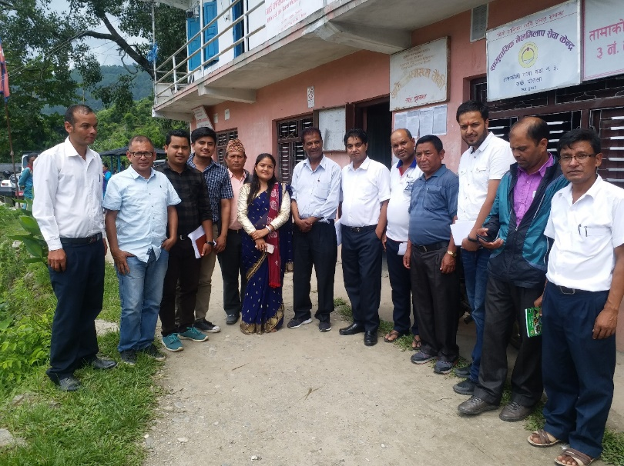
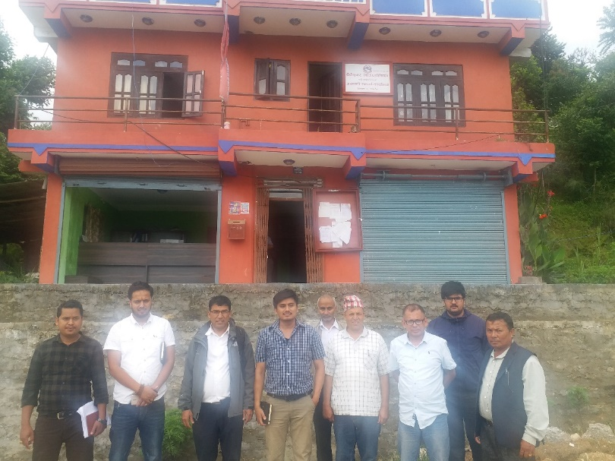
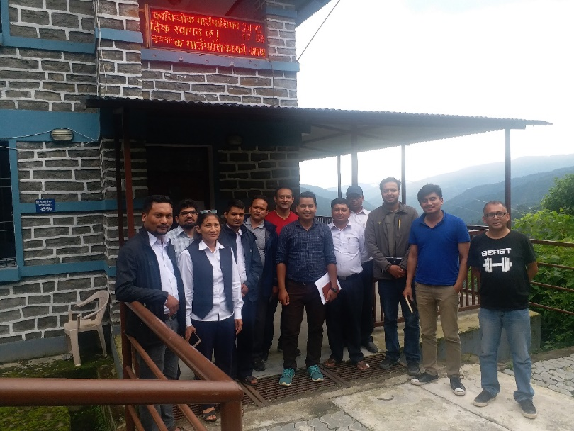
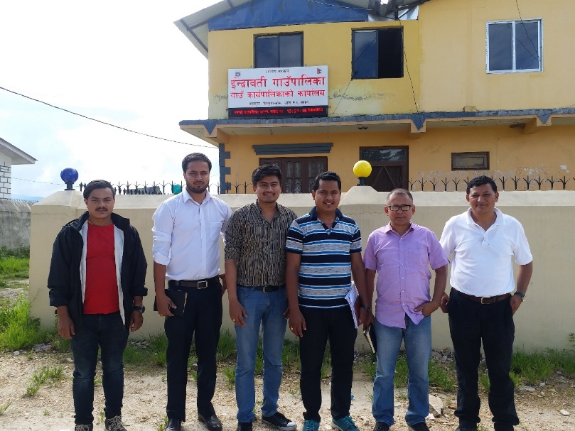
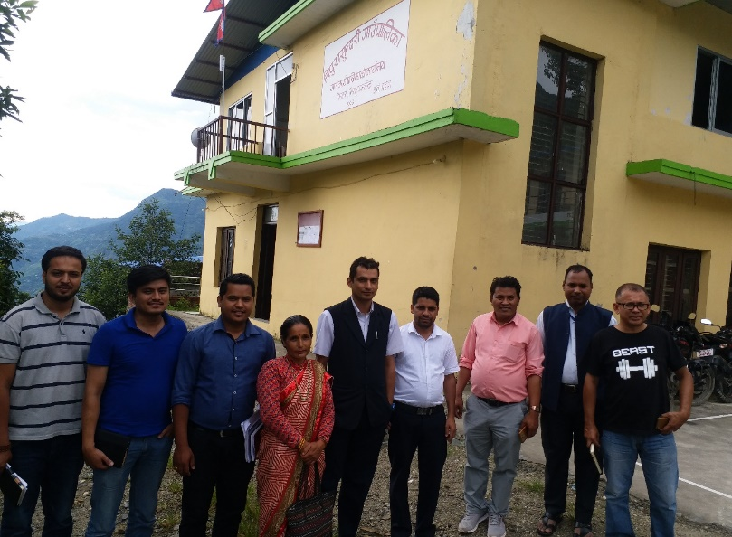
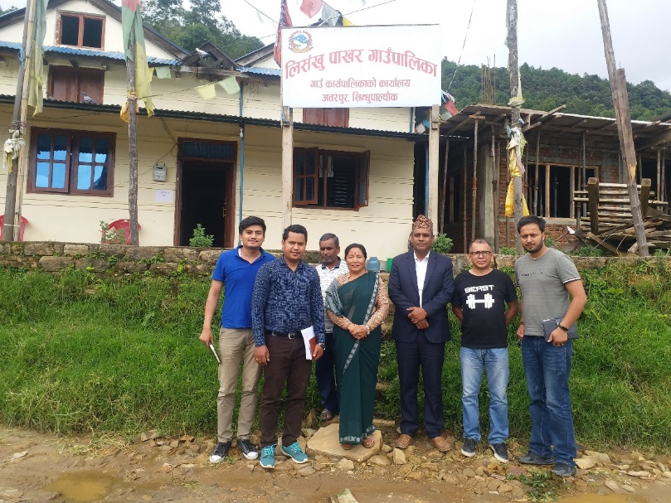
Group photos taken during monitoring of RM of Dolakha and Sindhupalchok district
Tamakoshi RM, Dolakha
Baiteshor RM office, Dolakha
Kalinchok RM Dolakha
Indrawati RM, Sindhupalchok
Tripusundari RM, Sindhupalchok
Lisankhupakhar RM, Sindhupalchok

Slide 21
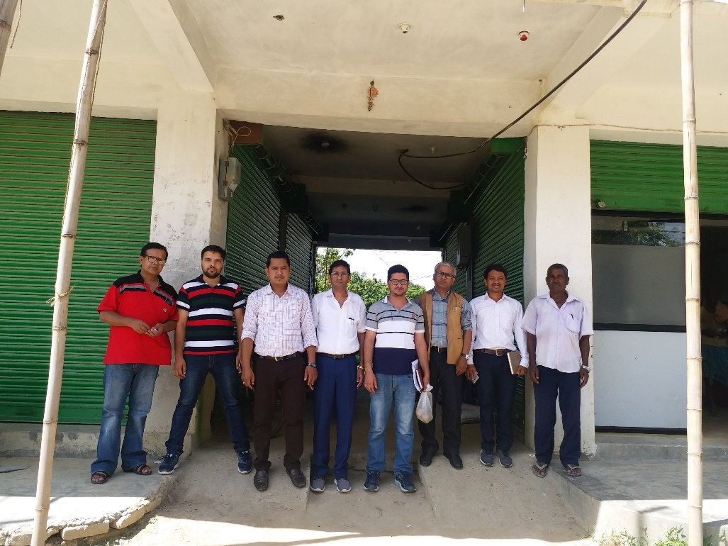
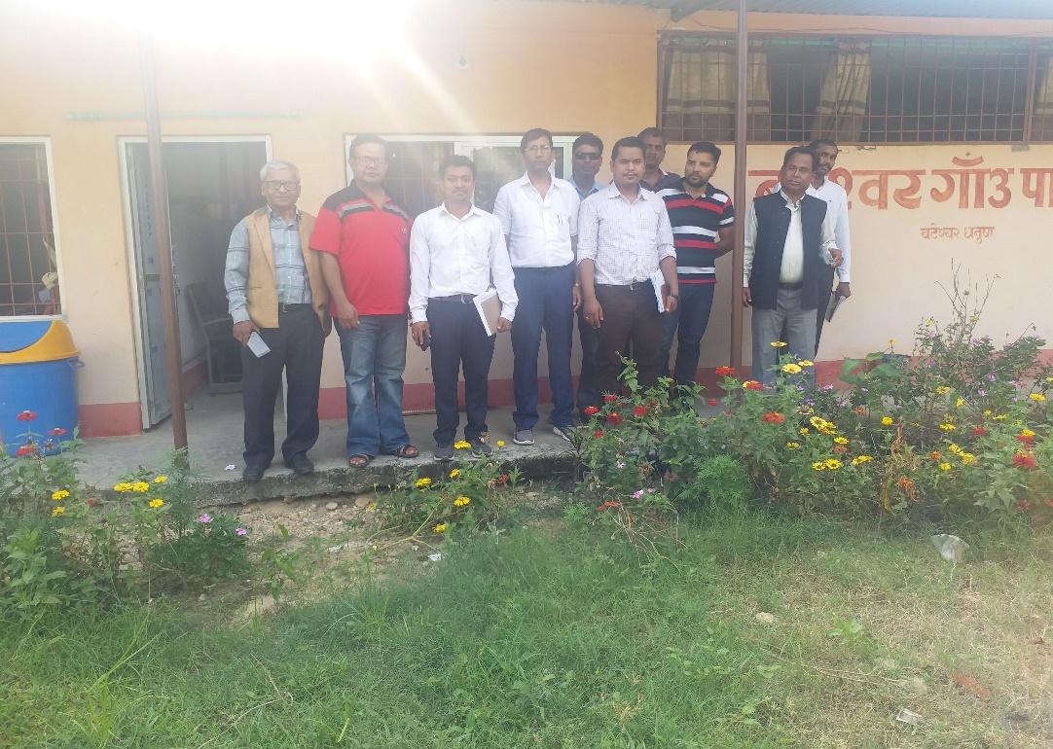
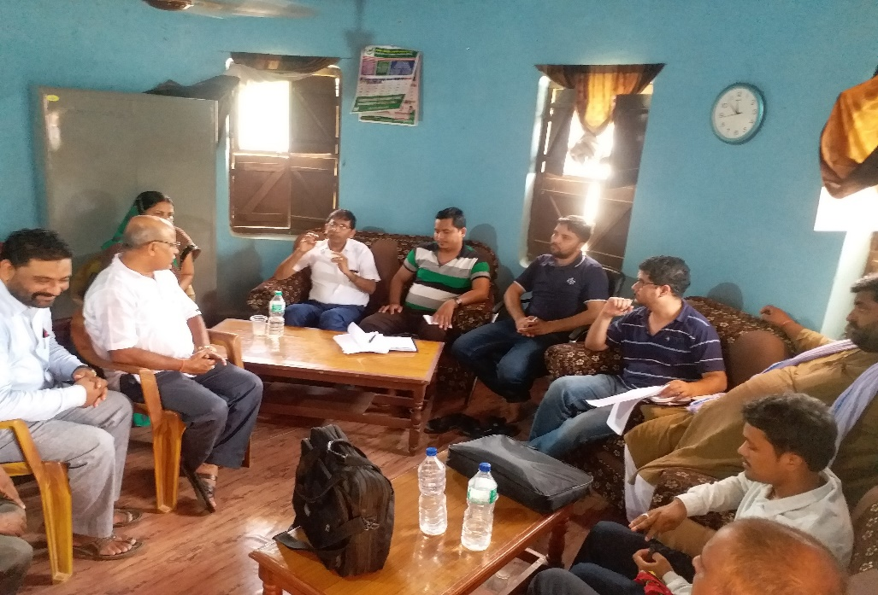
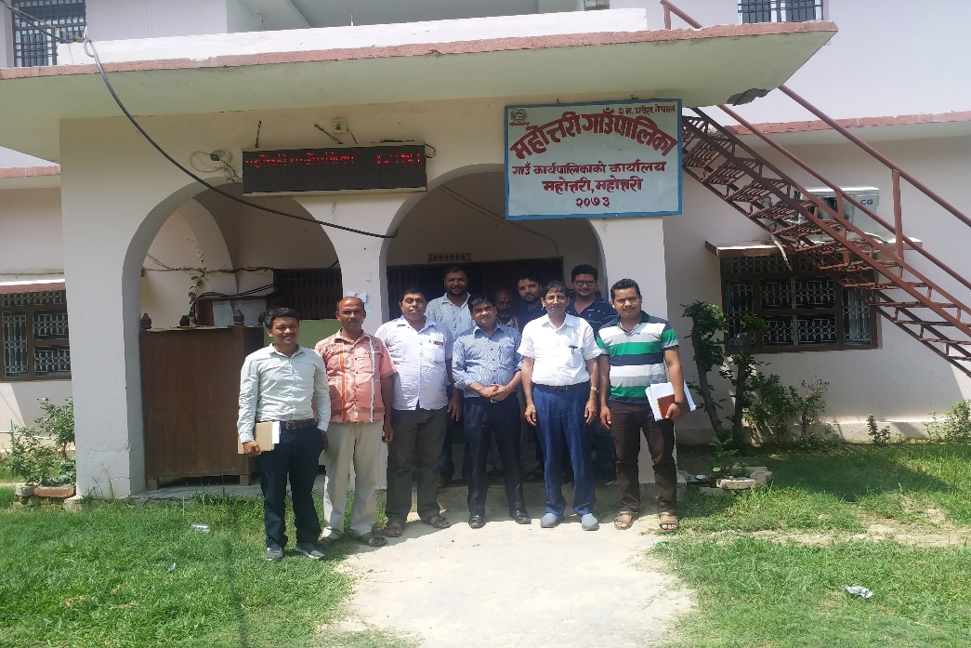
Group photos taken during monitoring of RM of Dhanusha and Mahottari

Slide 22
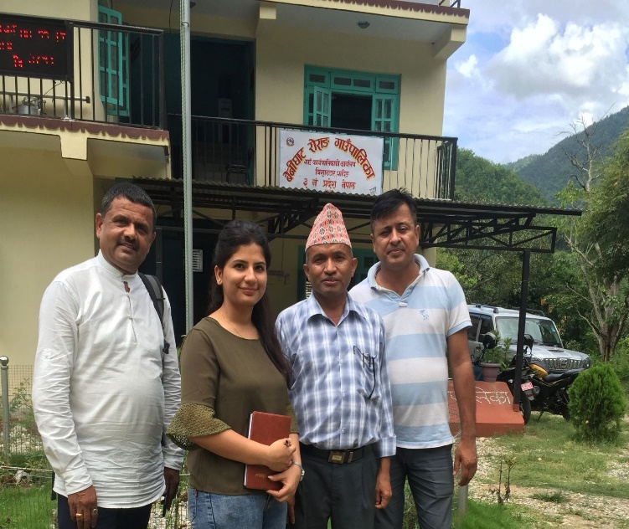
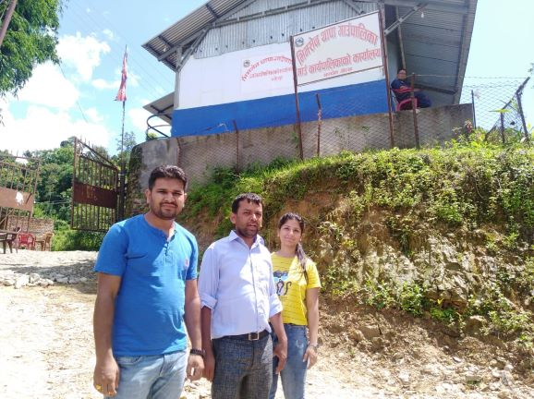
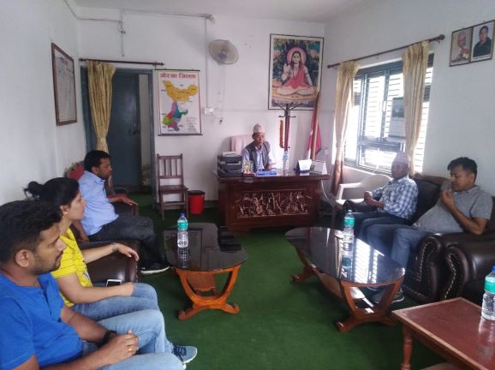
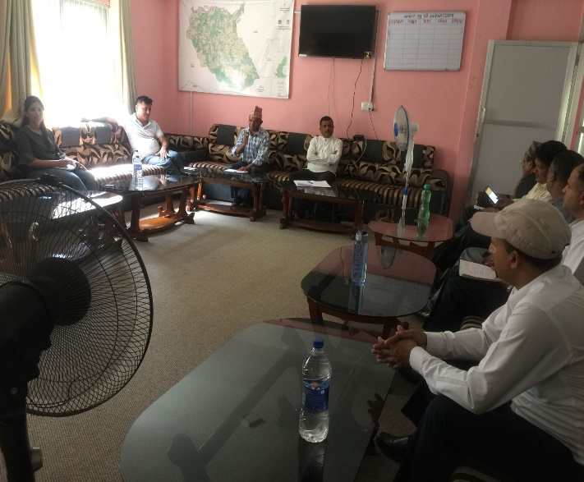
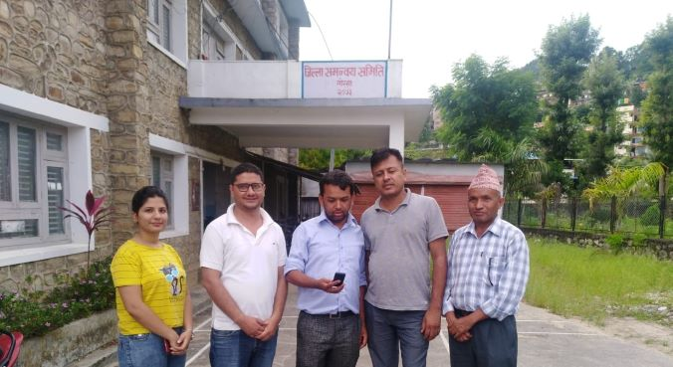
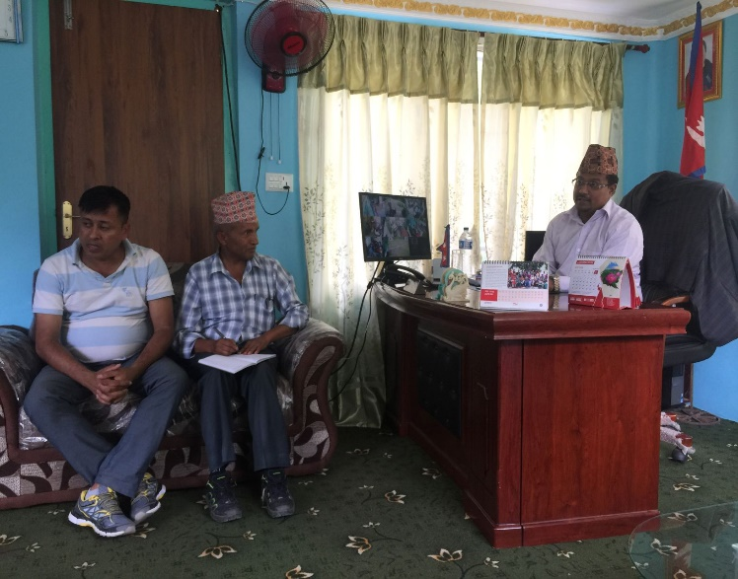
Group photos taken during monitoring of RM of Gorkha and Dhading

Slide 23
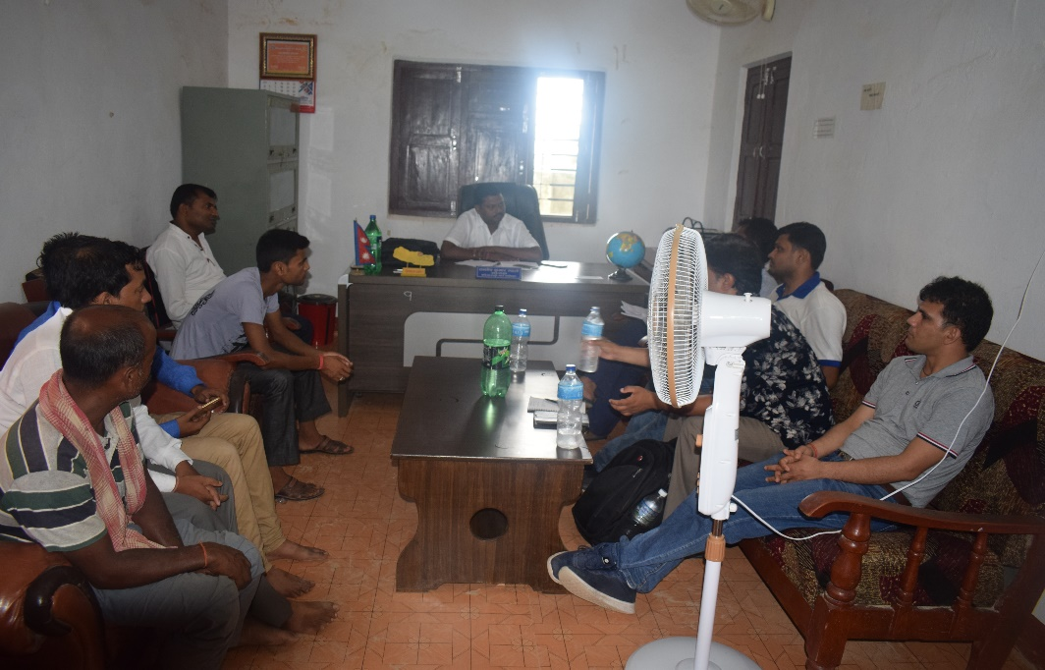
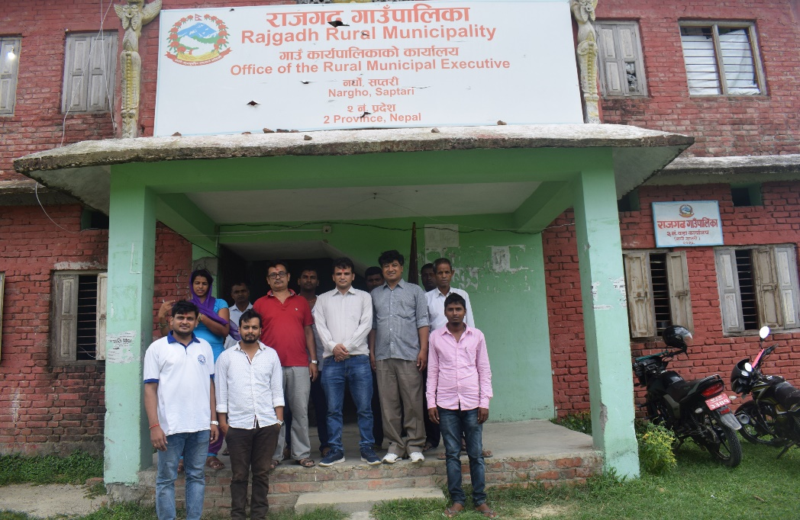
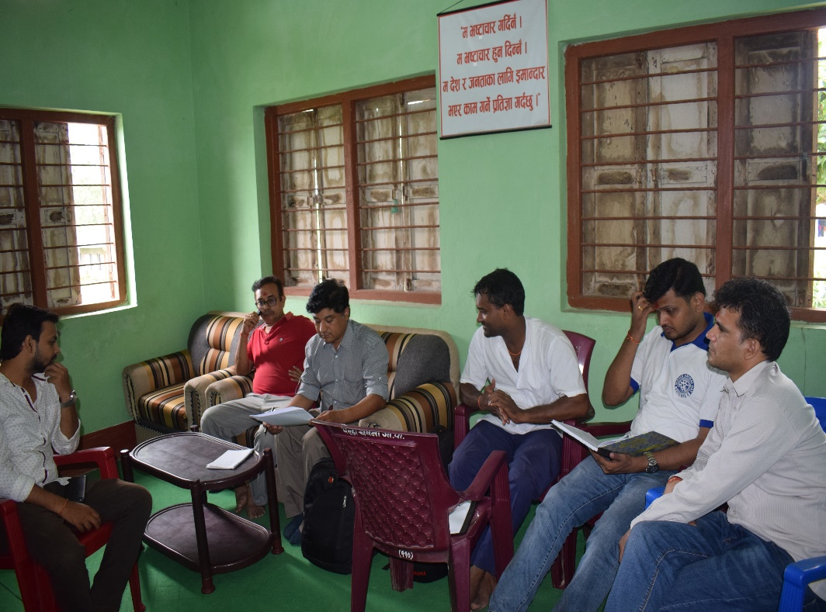
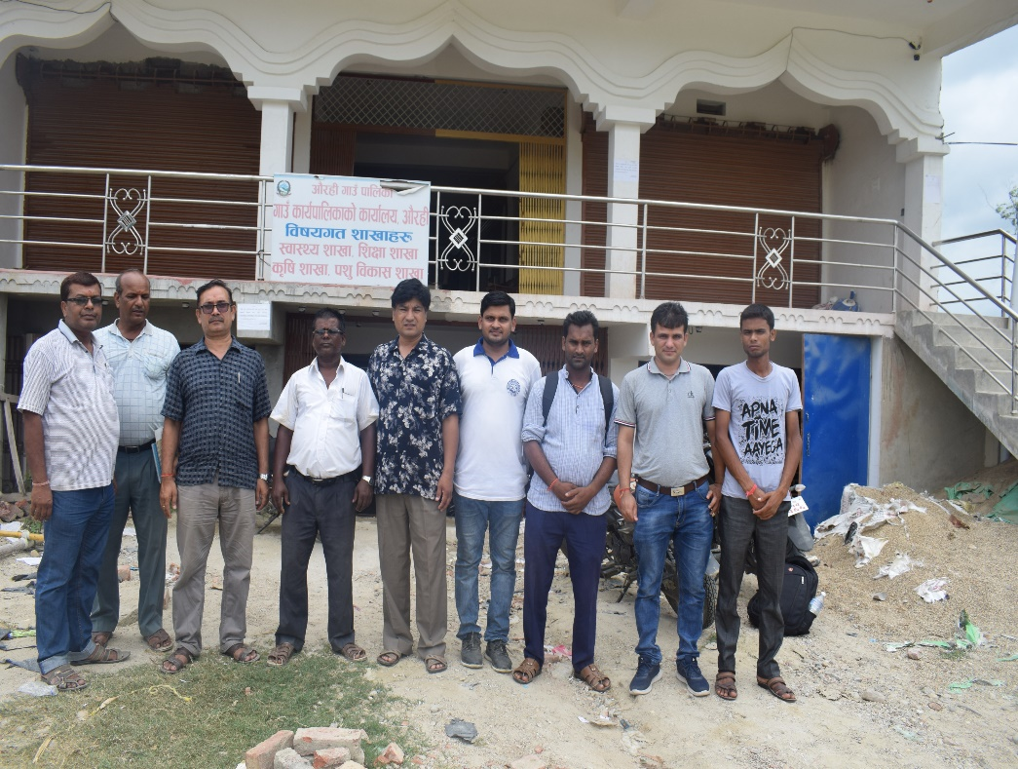
Group photos taken during monitoring of RM of Siraha and Saptari

Slide 24
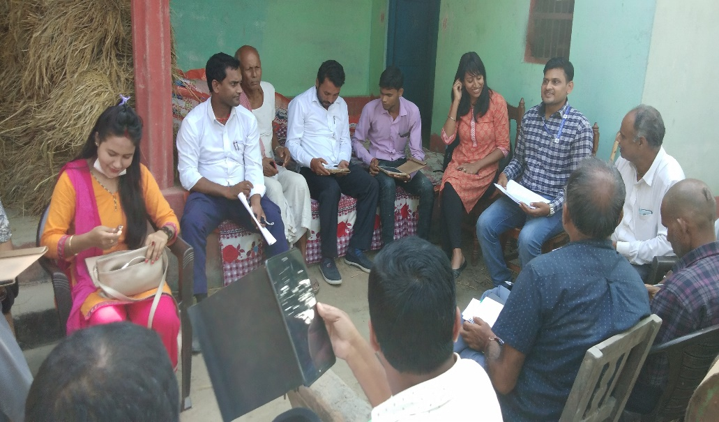
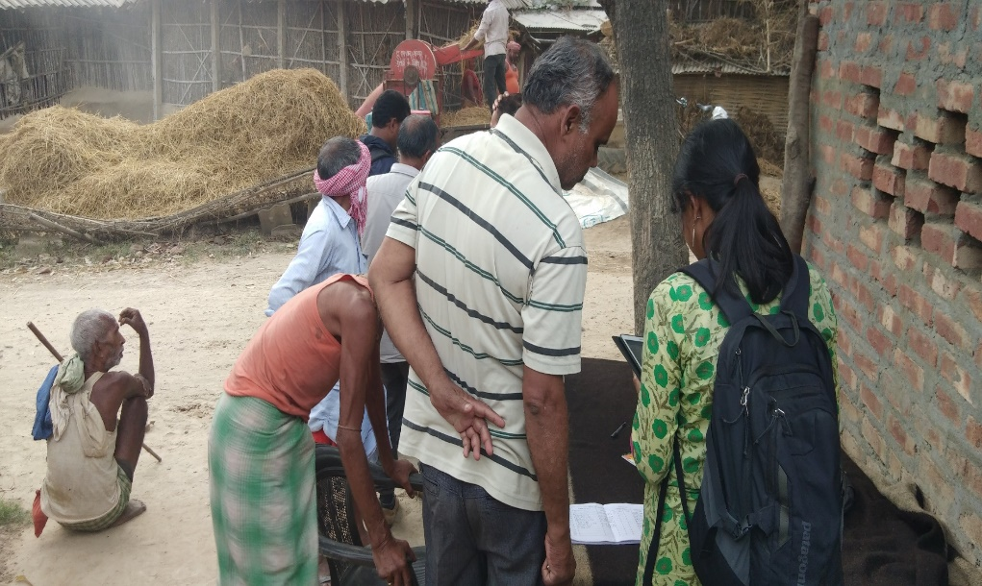
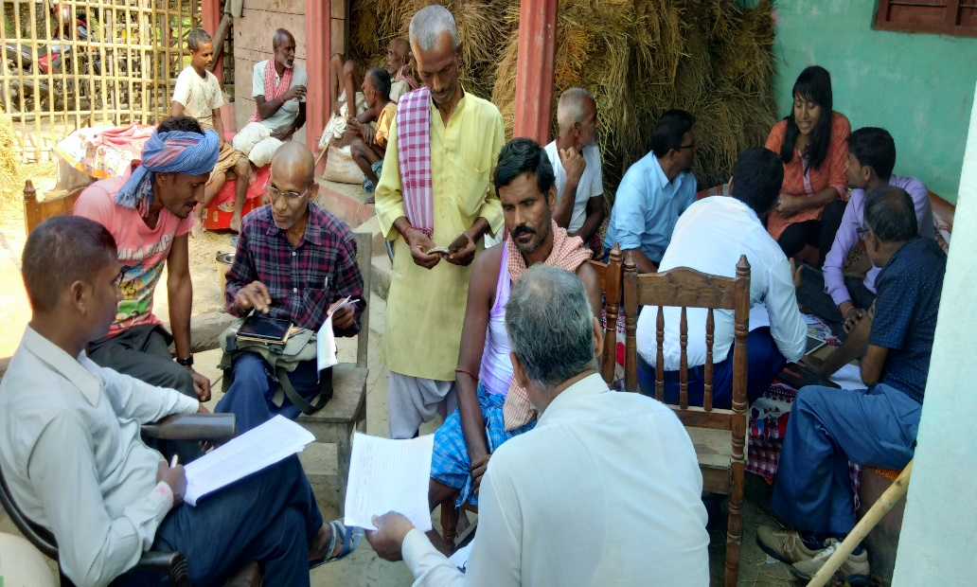
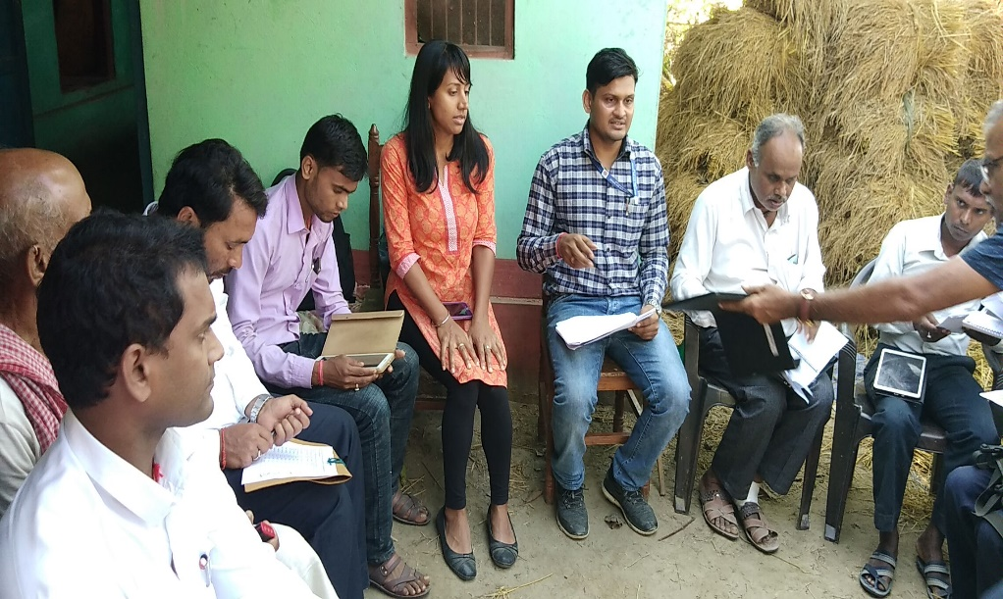
सप्तरीको बिष्णुपुर गाउँपालिकामा लाभग्राही छनौटको कार्य

Slide 25
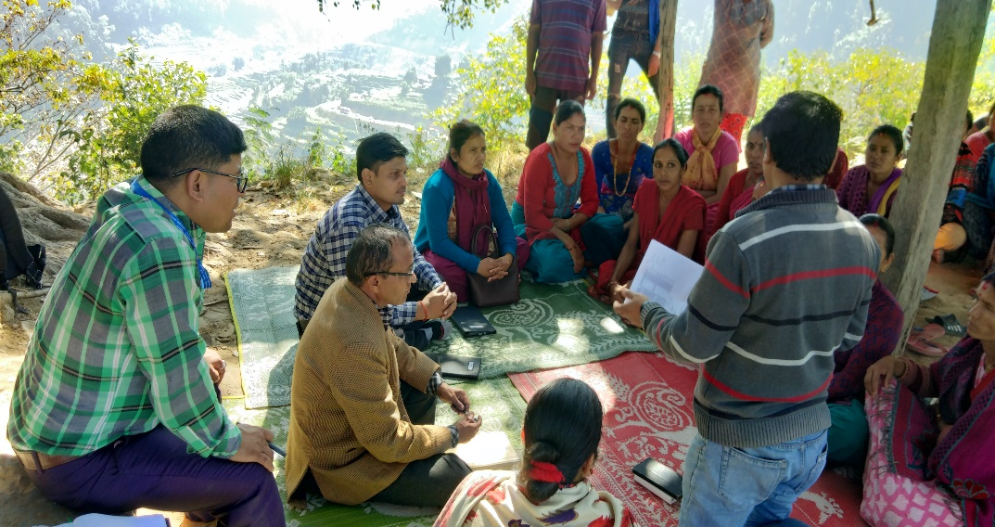
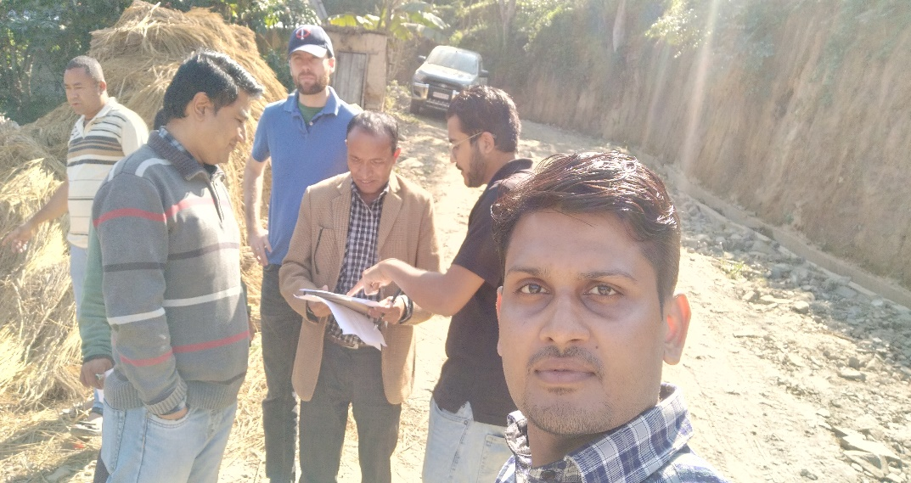
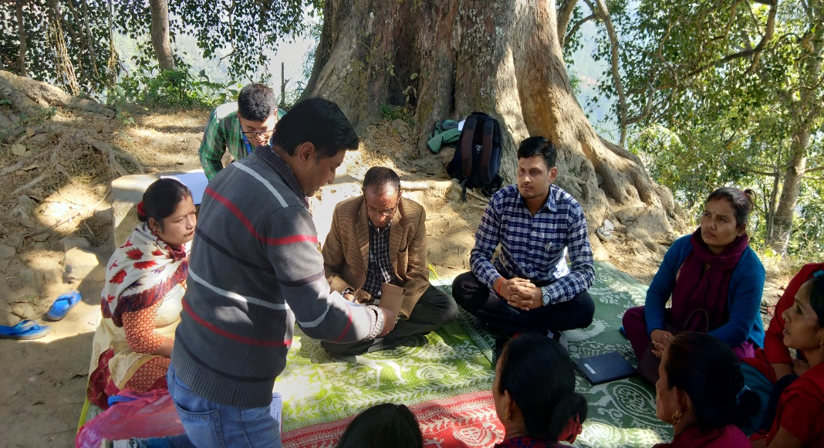
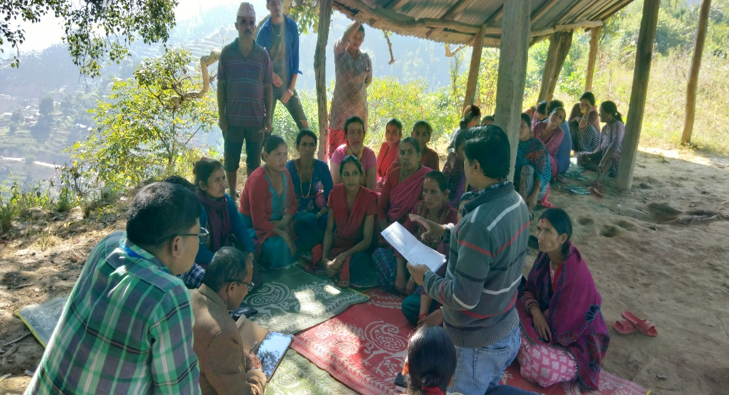
धार्दिङ् को गजुरी गाउँपालिकामा लाभग्राही छनौटको कार्य

Slide 26
Thank You

